Slide 1
Сайт про транспорт и принцип его работы
Авторы: Липатов Леонид Валерьевич, Бабуров Евгений Иванович
10 класс, ГБОУ Школа №1454
Руководитель: Бирюкова Светлана Викторовна

Slide 2
Работа и ее актуальность
Транспорт играет ключевую роль в объединении людей и развитии экономики. Автомобили, поезда, воздушный незаменимы в современном мире. В эпоху цифровизации растёт спрос на образовательные ресурсы, которые не только рассказывают о транспорте, но и помогают анализировать и улучшать навыки.
Актуальность работы: Создание интерактивного сайта о транспорте отвечает современным потребностям использования цифровых технологий в образовании.
Обоснование выбора темы: Проект посвящён созданию доступного ресурса, интерес к которому обусловлен:
Увлечением историей изобретений и их устройством.
Необходимостью разработки интуитивно понятного ресурса для изучения сложных технических решений.

Slide 3
Цель и задачи
Цель работы: Создать функциональный сайт о транспорте с возможностью сохранения пользовательских данных.
Задачи:
Проработать структуру и дизайн.
Создать страницы с информацией о видах транспорта
Осуществить регистрацию и авторизацию пользователей
Разработать интерфейс для викторины и просмотра её результатов

Slide 4
Используемые материалы
Язык программирования Python
Фреймворк Django
Среда разработки Visual Studio Code
База Данных SQLite для хранения информации
HTML и CSS для реализации пользовательского интерфейса

Slide 5

Основная часть
В результате разработки был создан веб-сайт со следующими элементами:
Начальная страница: вход и регистрация

Slide 6
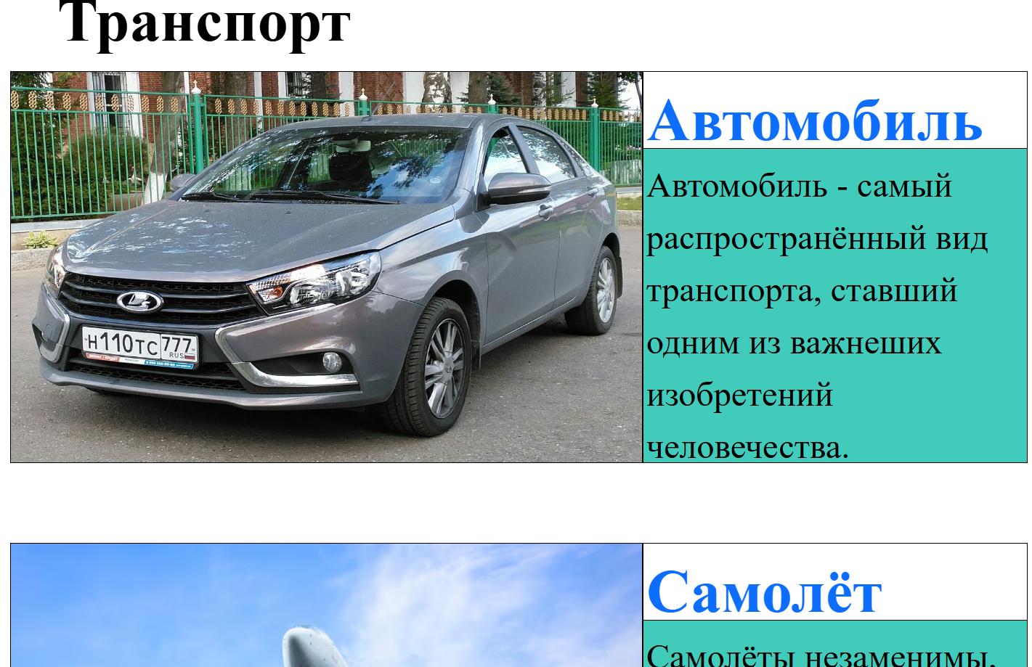
2) Главная страница: меню с выбором транспорта

Slide 7
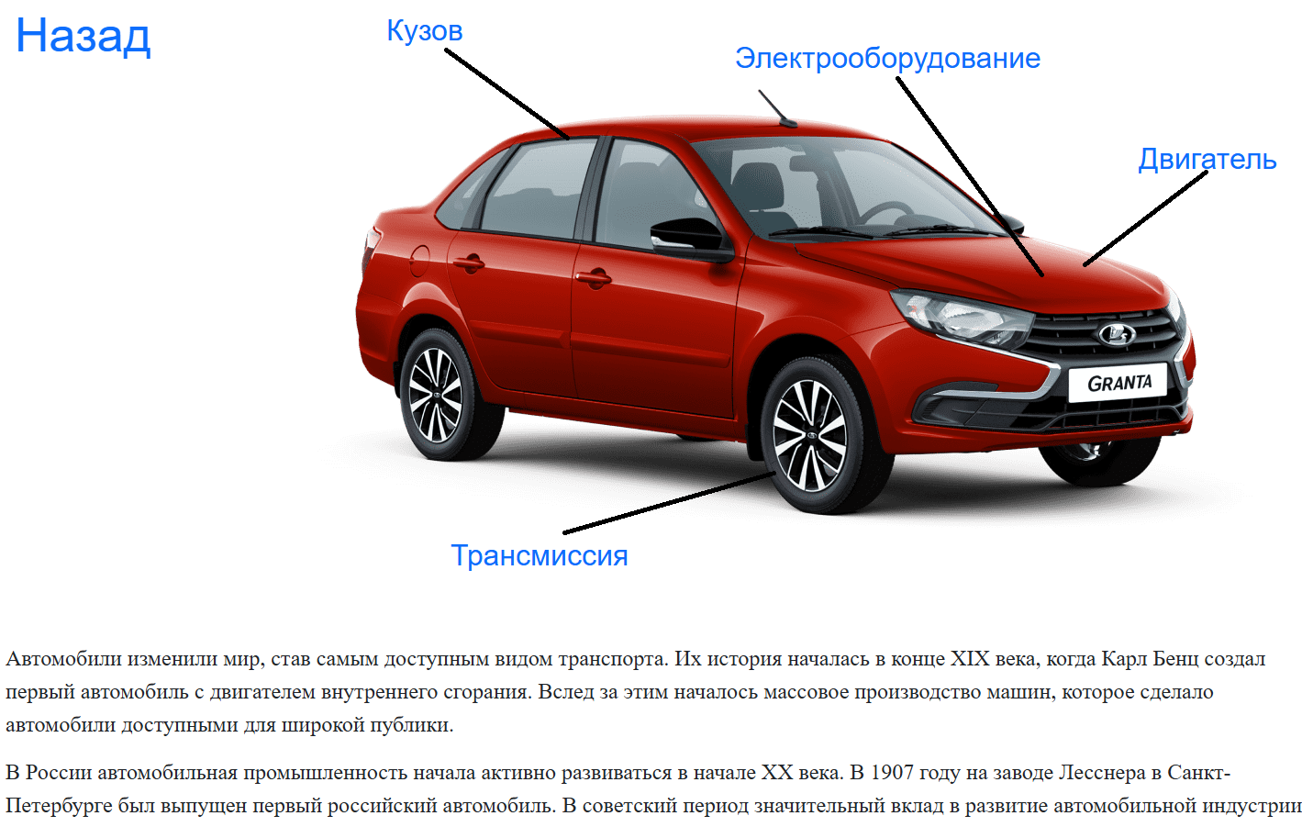
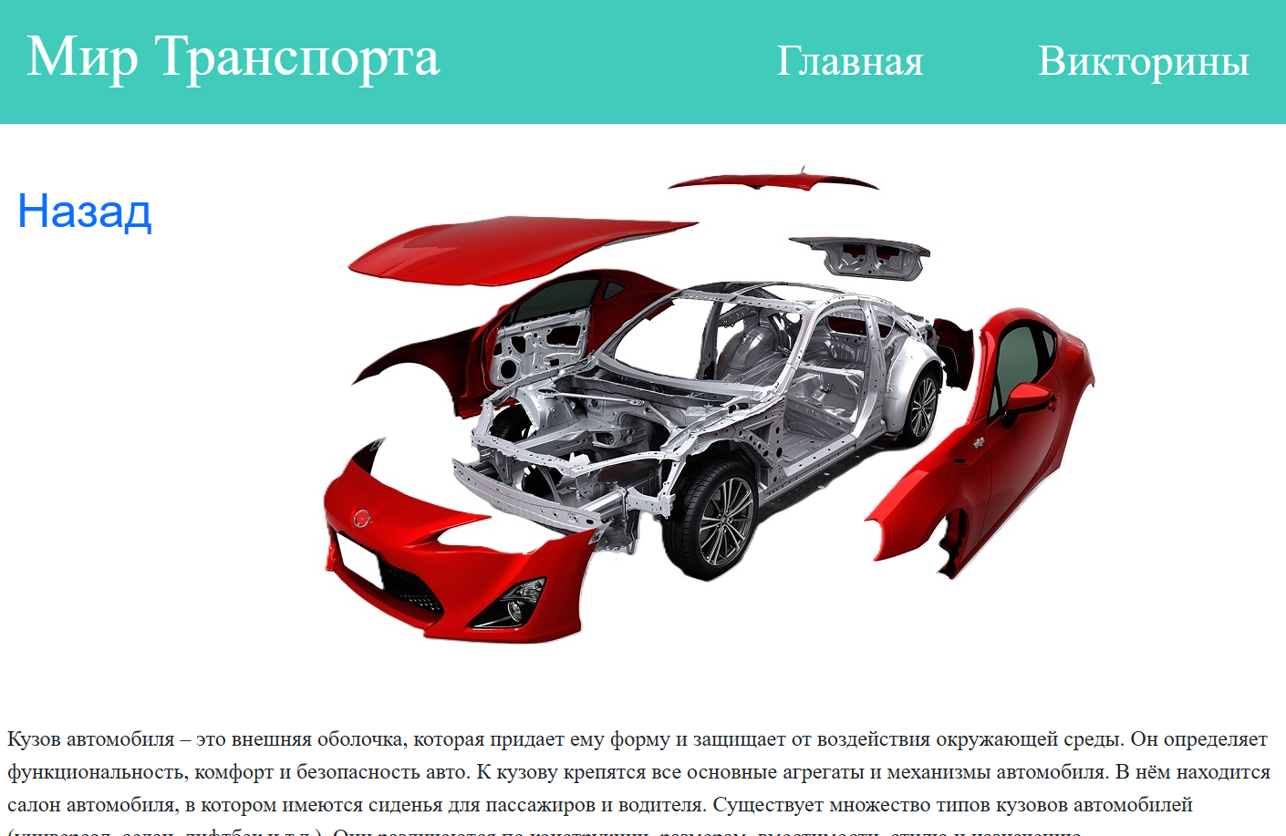
3)Страницы с информацией: просмотр информации про вид транспорта и переход на страницы, рассказывающие про принцип его работы

Slide 8
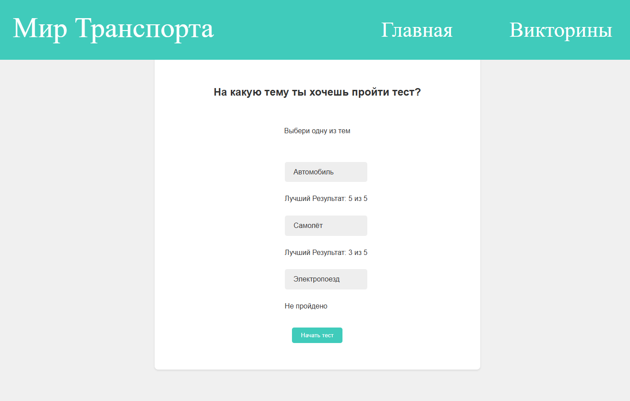
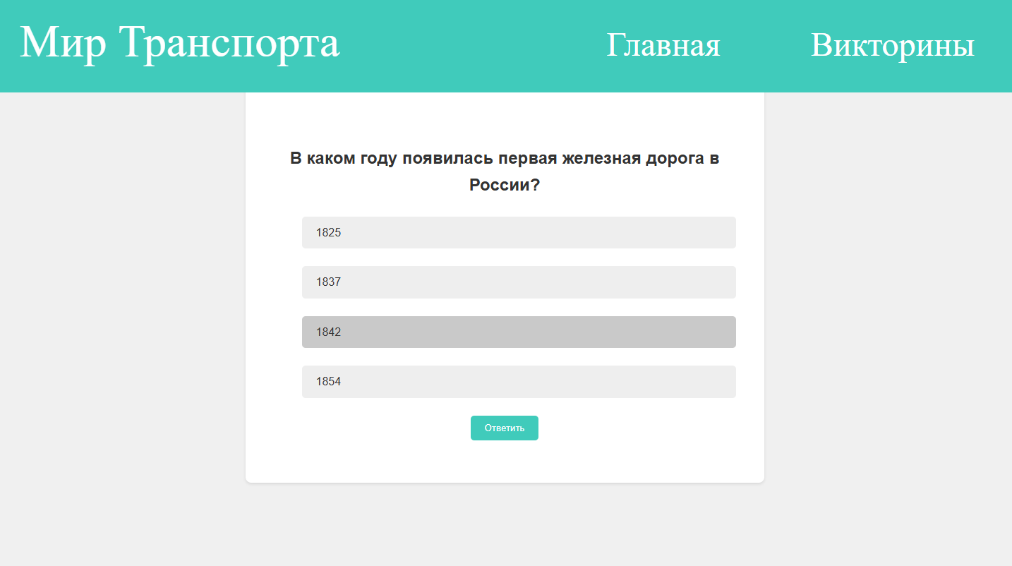
4)Интерфейс викторины: Викторины с вопросами про транспорт с возможностью просмотра лучшего результата.

Slide 9
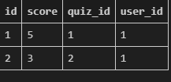
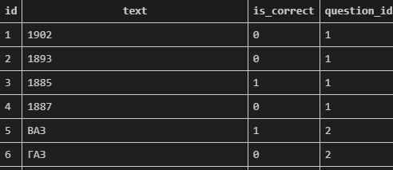
5)База данных: В базе данных присутствуют вопросы викторины, варианты ответов, и результаты прохождения.

Slide 10
Выводы
Разработанный сайт успешно выполняет функции образовательного ресурса и инструмента для сохранения пользовательских результатов.
Использование современных технологий обеспечило удобство использования и стабильность работы сайта.
Дальнейшее развитие
Увеличение количества информации и тестов про транспорт

Slide 11
Список используемой литературы
Django Software Foundation. Официальная документация по Django. URL: https://docs.djangoproject.com дата обращения[12.12.2024].
Python Software Foundation. Официальная документация по Python. URL: https://python.org дата обращения [12.12.2024].
ГОСТ Р 7.0.100 – 2018. Национальный стандарт Российской Федерации. Система стандартов по информации, библиотечному и издательскому делу. URL: chrome-extension://efaidnbmnnnibpcajpcglclefindmkaj/https://conf.profil.mos.ru/files/doc/inj/2024/trebovaniya_materialam_2024.pdf.pdf дата обращения [12.12.2024].
Всемирный сайт вики URL: https://ru.wikipedia.org дата обращения [12.12.2024].
ГОСТ Р 7.0.100–2018. Библиографическая запись. Общие требования и правила составления. дата обращения [12.12.2024].ISO/IEC 25010:2011. Systems and software engineering – Systems and software Quality Requirements and Evaluation (SQuaRE) – System and software quality models. дата обращения [12.12.2024].
Документация Bootstrap. дата обращения [12.12.2024].

Slide 12
Спасибо за внимание

